Slide 1
Лекция 7. Маршрутизация между VLAN на L3-устройствах

Slide 2
Цель лекции
Понимать, почему VLAN изолированы друг от друга на канальном уровне
Объяснять способы межвлановой маршрутизации через маршрутизатор и L3-коммутатор
Настраивать Router-on-a-Stick с сабинтерфейсами и 802.1Q
Переводить порт L3-коммутатора в routed port и проверять связность между подсетями

Slide 3
Учебные вопросы
1. Способы обеспечения связности между изолированными L2-подсетями на 3-м уровне модели OSI
2. Router-on-a-Stick: виртуальные сабинтерфейсы, 802.1Q и trunk к коммутатору
3. Routed ports на L3-коммутаторе для связи с выделенными серверами инфраструктуры

Slide 4
1. VLAN разделяют сеть, но сервисам часто нужна связь
VLAN изолирует широковещательные домены на канальном уровне
Хосты из разных VLAN обычно находятся в разных IP-подсетях
L3 (Layer 3) — сетевой уровень модели OSI, где используются IP-адреса и маршрутизация
Маршрутизация между VLAN нужна для доступа пользователей к серверам, DNS, DHCP и другим службам
Без L3-устройства устройства разных VLAN не смогут обмениваться IP-трафиком напрямую

Slide 5
Шлюз по умолчанию является выходом из VLAN
Default gateway — IP-адрес маршрутизирующего интерфейса, через который хост отправляет трафик в другие сети
Для каждой VLAN нужен свой шлюз в соответствующей IP-подсети
Например, VLAN 10 использует подсеть 192.168.10.0/24 и шлюз 192.168.10.1
VLAN 20 использует подсеть 192.168.20.0/24 и шлюз 192.168.20.1
Если у клиента неверный шлюз, локальная связь внутри VLAN может работать, а доступ в другие VLAN — нет

Slide 6
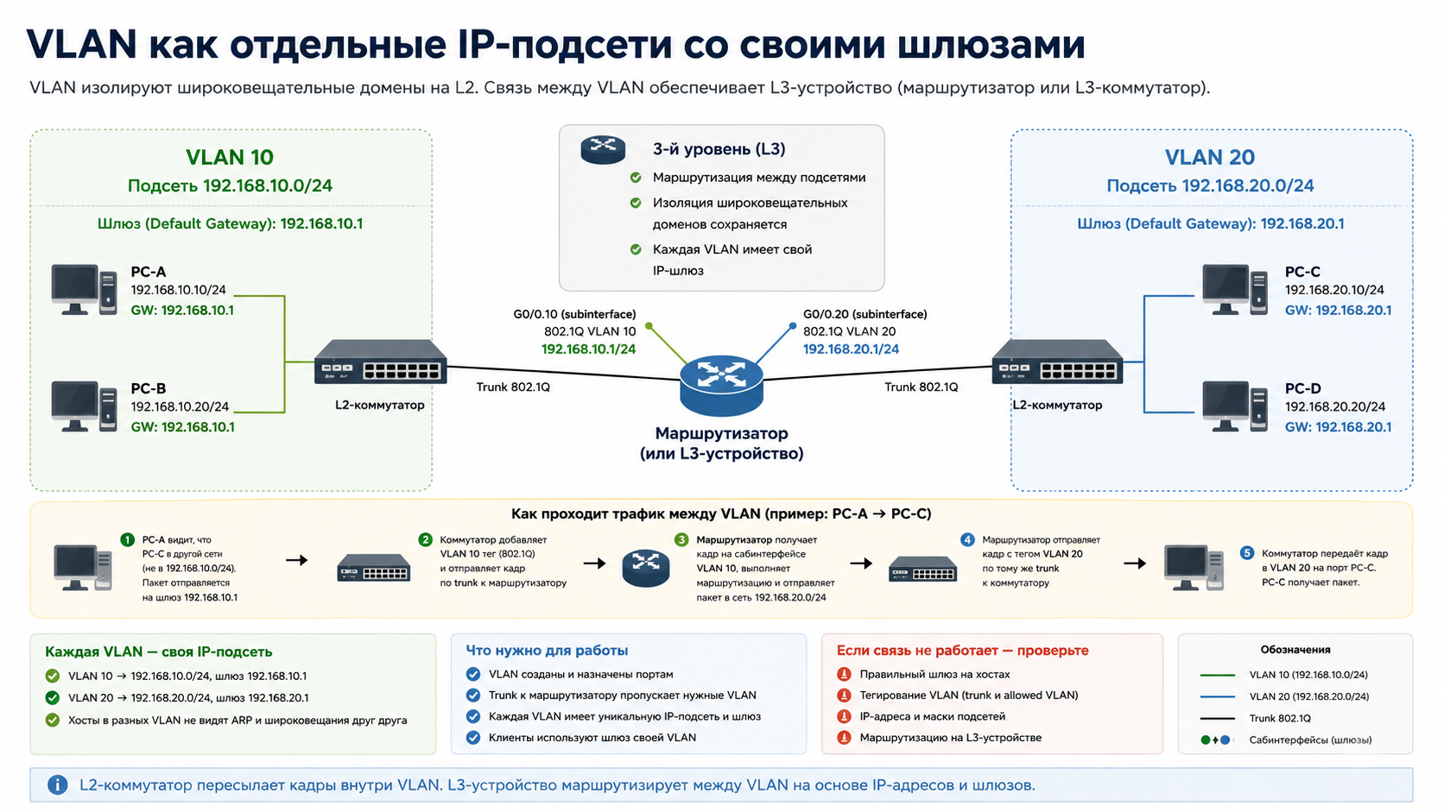
Схема: VLAN как отдельные IP-подсети со своими шлюзами

Slide 7
Основные способы межвлановой маршрутизации
Физический маршрутизатор с отдельным интерфейсом на каждую VLAN исторически прост, но требует много портов
Router-on-a-Stick использует один физический линк и несколько сабинтерфейсов на маршрутизаторе
L3-коммутатор использует SVI для маршрутизации между VLAN внутри коммутатора
Routed port на L3-коммутаторе применяют для маршрутизируемых стыков без VLAN-тегов
В этой лекции основной акцент на Router-on-a-Stick и routed port

Slide 8
Что должно совпасть для успешной межвлановой связи
VLAN должны быть созданы на коммутаторе и назначены нужным access-портам
Trunk к маршрутизирующему устройству должен переносить VLAN, для которых нужны шлюзы
Каждая VLAN должна иметь уникальную IP-подсеть и правильный адрес шлюза
Клиенты должны использовать шлюз своей VLAN, а не шлюз соседнего сегмента
Диагностика проверяет L2-настройку, IP-адресацию, шлюз и маршруты по порядку

Slide 9
2. Router-on-a-Stick использует один физический порт маршрутизатора
Router-on-a-Stick — схема, где один интерфейс маршрутизатора обслуживает несколько VLAN через сабинтерфейсы
Сабинтерфейс — логический интерфейс вида GigabitEthernet0/0.10 внутри физического интерфейса
Каждый сабинтерфейс связан с одной VLAN и получает IP-адрес шлюза этой VLAN
Физический линк между маршрутизатором и коммутатором должен быть trunk
Схема удобна для обучения и небольших сетей, но ограничена пропускной способностью одного линка

Slide 10
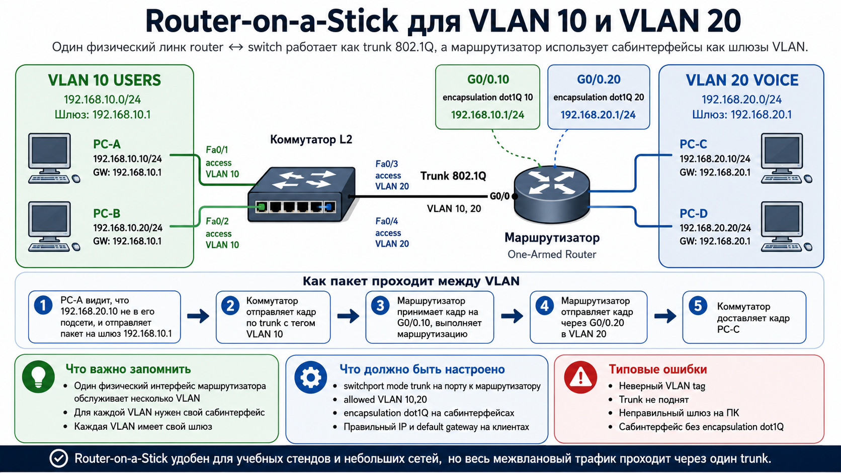
Топология: Router-on-a-Stick для VLAN 10 и VLAN 20

Slide 11
Настройка trunk к маршрутизатору на коммутаторе
Команда interface gigabitEthernet0/1 открывает порт коммутатора к маршрутизатору
Команда switchport mode trunk задает магистральный режим
Команда switchport trunk allowed vlan 10,20 ограничивает VLAN, которые идут к маршрутизатору
Пример нужен, чтобы кадры VLAN 10 и VLAN 20 дошли до соответствующих сабинтерфейсов
Команда show interfaces trunk подтверждает, что Gi0/1 работает как trunk

Slide 12
Подготовка физического интерфейса маршрутизатора
На физическом интерфейсе маршрутизатора IP-адрес обычно не назначают в Router-on-a-Stick
Команда interface gigabitEthernet0/0 открывает физический интерфейс к коммутатору
Команда no shutdown включает физический интерфейс
Если физический интерфейс выключен, все сабинтерфейсы останутся недоступными
Команда show ip interface brief показывает состояние физического интерфейса и сабинтерфейсов

Slide 13
Сабинтерфейс для VLAN 10
Команда interface gigabitEthernet0/0.10 создает логический сабинтерфейс для VLAN 10
Команда encapsulation dot1Q 10 привязывает сабинтерфейс к 802.1Q-тегу VLAN 10
Внимание: encapsulation dot1Q 10 должна строго выполняться до команды ip address
Команда ip address 192.168.10.1 255.255.255.0 задает шлюз для клиентов VLAN 10
Пример: ПК в VLAN 10 должен иметь default gateway 192.168.10.1
Если тег VLAN указан неверно, маршрутизатор будет принимать трафик не той VLAN

Slide 14
Сабинтерфейс для VLAN 20
Команда interface gigabitEthernet0/0.20 создает логический сабинтерфейс для VLAN 20
Команда encapsulation dot1Q 20 связывает сабинтерфейс с VLAN 20
Внимание: если сначала ввести ip address, IOS выдаст ошибку, потому что сабинтерфейс еще не привязан к VLAN
Команда ip address 192.168.20.1 255.255.255.0 задает шлюз для клиентов VLAN 20
После настройки клиенты VLAN 10 и VLAN 20 могут обмениваться трафиком через маршрутизатор
Маршрутизатор видит обе сети как directly connected, поэтому отдельные статические маршруты между ними не нужны

Slide 15
Проверка Router-on-a-Stick
На коммутаторе show interfaces trunk подтверждает прохождение нужных VLAN к маршрутизатору
На маршрутизаторе show ip interface brief показывает сабинтерфейсы и их состояние up/up
Команда show ip route connected показывает подключенные сети 192.168.10.0/24 и 192.168.20.0/24
С клиента VLAN 10 выполняют ping 192.168.10.1, затем ping клиента VLAN 20
traceroute до соседней VLAN должен показать шлюз маршрутизатора как промежуточный узел

Slide 16
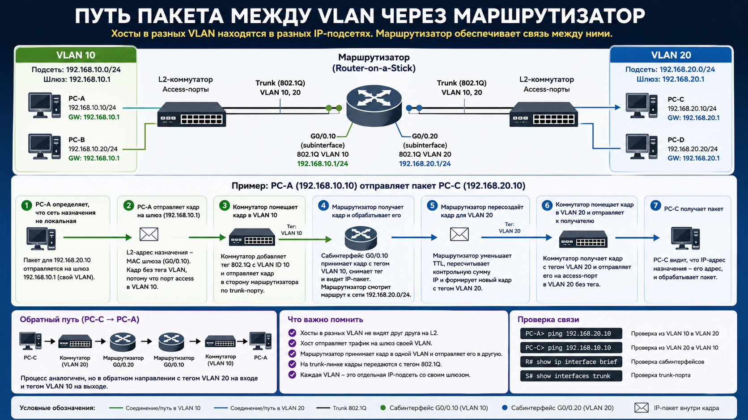
Диаграмма: путь пакета между VLAN через маршрутизатор

Slide 17
Если ping между VLAN не проходит
Сначала проверяют, получает ли клиент правильный IP-адрес, маску и default gateway
Затем проверяют access VLAN порта клиента командой show vlan brief
После этого проверяют trunk к маршрутизатору и allowed VLAN
На маршрутизаторе проверяют encapsulation dot1Q и IP-адрес каждого сабинтерфейса
Только после L2 и gateway проверяют фильтрацию ACL или другие ограничения

Slide 18
Ограничения Router-on-a-Stick
Все межвлановые потоки проходят через один физический линк маршрутизатора
Bottleneck — эффект бутылочного горлышка, когда один trunk ограничивает весь обмен между VLAN
Такую схему часто называют one-armed router, потому что маршрутизатор обслуживает VLAN через один физический интерфейс
Отказ этого линка нарушит маршрутизацию между всеми обслуживаемыми VLAN
Производительность зависит от возможностей маршрутизатора и интерфейса
В enterprise-сетях межвлановую маршрутизацию часто переносят на L3-коммутатор

Slide 19
3. Routed port превращает порт L3-коммутатора в маршрутизируемый интерфейс
Routed port — физический порт L3-коммутатора, работающий как интерфейс маршрутизатора
На routed port не назначают access VLAN и не включают trunk
Порт получает IP-адрес напрямую и участвует в маршрутизации
Такой стык удобен для подключения отдельного маршрутизатора, firewall или инфраструктурного сервера
Routed port изучается здесь как переход от чистой коммутации к L3-функциям

Slide 20
Настройка routed port на L3-коммутаторе
Команда ip routing глобально включает маршрутизацию на L3-коммутаторе
Команда interface gigabitEthernet1/0/1 открывает физический порт L3-коммутатора
Команда no switchport переводит порт из L2-режима в routed port
Команда ip address 192.168.100.1 255.255.255.252 назначает IP-адрес стыка
Команда no shutdown включает порт
Результат проверяется show ip interface brief: порт должен отображаться с IP-адресом

Slide 21
Сеть /30 удобна для точка-точка стыка
Подсеть /30 в IPv4 содержит два usable-адреса для двух сторон соединения
Например, 192.168.100.0/30 дает адреса 192.168.100.1 и 192.168.100.2
Один адрес назначается routed port L3-коммутатора, второй — соседнему устройству
Маска 255.255.255.252 показывает, что это маленькая служебная сеть стыка
Такие сети удобно документировать отдельно от пользовательских VLAN

Slide 22
Проверка routed port
Команда show ip interface brief показывает IP-адрес и состояние routed port
Команда show interfaces gigabitEthernet1/0/1 status помогает убедиться, что физический линк поднят
Команда ping 192.168.100.2 проверяет соседнее устройство на точка-точка стыке
Команда show ip route connected должна показать подключенную сеть 192.168.100.0/30
Если ping не проходит, сначала проверяют no switchport, адреса, маски и no shutdown на обеих сторонах

Slide 23
Router-on-a-Stick и routed port не конкурируют напрямую
Router-on-a-Stick решает задачу шлюзов для нескольких VLAN через trunk
Routed port решает задачу маршрутизируемого стыка без переноса VLAN
В одной сети могут одновременно использоваться trunk к маршрутизатору и routed port к другому L3-устройству
Выбор зависит от того, нужно переносить VLAN или только связать две L3-сети
В следующей лекции межвлановая маршрутизация переносится на SVI L3-коммутатора

Slide 24
Учебный адресный план для межвлановой маршрутизации
VLAN 10 USERS использует сеть 192.168.10.0/24 и шлюз 192.168.10.1
VLAN 20 VOICE использует сеть 192.168.20.0/24 и шлюз 192.168.20.1
VLAN 30 SERVERS использует сеть 192.168.30.0/24 и шлюз 192.168.30.1
Сабинтерфейсы маршрутизатора получают адреса шлюзов, а клиенты получают адреса внутри своих VLAN
Такой план помогает сразу увидеть, какой dot1Q-тег связан с какой IP-подсетью

Slide 25
Настройка клиентов важна не меньше настройки маршрутизатора
ПК в VLAN 10 должен иметь IP-адрес из 192.168.10.0/24 и шлюз 192.168.10.1
ПК в VLAN 20 должен иметь IP-адрес из 192.168.20.0/24 и шлюз 192.168.20.1
Если клиенту вручную указан шлюз соседней VLAN, межвлановая связь работать не будет
В Packet Tracer параметры проверяют в Desktop > IP Configuration или командой ipconfig
Первый тест клиента — ping до собственного шлюза, а не сразу до другой VLAN

Slide 26
ARP помогает понять, дошел ли клиент до своего шлюза
ARP связывает IPv4-адрес шлюза с MAC-адресом интерфейса маршрутизатора в локальной VLAN
Если ping до шлюза не проходит, ARP-запись может отсутствовать или быть неверной
На ПК команда arp -a показывает изученные IP-MAC соответствия
На маршрутизаторе show arp показывает, видит ли он клиентов в VLAN
Если ARP не появляется, проблему ищут в access VLAN, trunk или encapsulation dot1Q

Slide 27
Traceroute показывает, где начинается маршрутизация
traceroute — утилита проверки пути IP-пакета через маршрутизаторы
В межвлановой сети первым переходом должен быть шлюз VLAN отправителя
Пример: traceroute 192.168.20.10 с ПК VLAN 10 должен показать 192.168.10.1 как первый hop
Если первый hop отсутствует, клиент не дошел до своего шлюза
Если первый hop есть, но дальше отказ, проверяют маршруты и ограничения на L3-устройстве

Slide 28
Что записать в документацию после настройки
Для каждой VLAN фиксируют VLAN ID, имя, подсеть и адрес шлюза
Для trunk к маршрутизатору фиксируют физический порт и allowed VLAN
Для сабинтерфейсов фиксируют имя интерфейса, dot1Q VLAN и IP-адрес
Для routed port фиксируют адреса обеих сторон point-to-point сети
В отчет включают команды проверки и результаты ping или traceroute

Slide 29
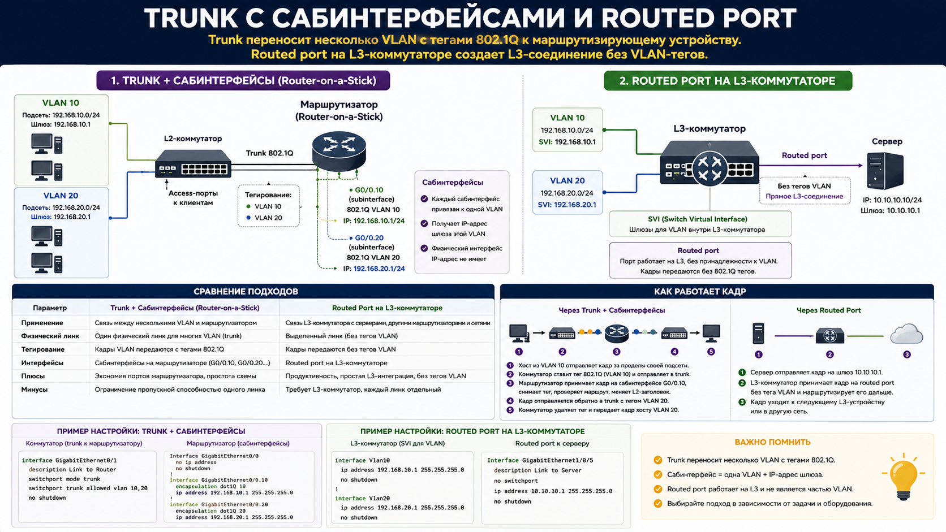
Схема: trunk с сабинтерфейсами и routed port

Slide 30
Итоги лекции
VLAN изолируют L2-сегменты, поэтому для связи между ними нужен L3-шлюз
Router-on-a-Stick использует trunk и сабинтерфейсы маршрутизатора с encapsulation dot1Q
Каждая VLAN должна иметь собственный IP-шлюз в своей подсети
Routed port на L3-коммутаторе используется для маршрутизируемого стыка без VLAN-тегов
Диагностика межвлановой связи идет от access VLAN и trunk к IP-адресам, шлюзам и маршрутам

Slide 31
Контрольные вопросы
Почему устройства из разных VLAN не обмениваются трафиком без маршрутизации?
Что такое default gateway и почему он должен принадлежать подсети клиента?
Какой интерфейс маршрутизатора используется в схеме Router-on-a-Stick?
Зачем на сабинтерфейсе нужна команда encapsulation dot1Q?
Какие команды проверить, если ping между VLAN не проходит?
Чем routed port отличается от trunk-порта?
В какой ситуации routed port лучше, чем перенос VLAN через trunk?

